Slide 1
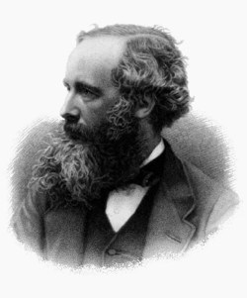


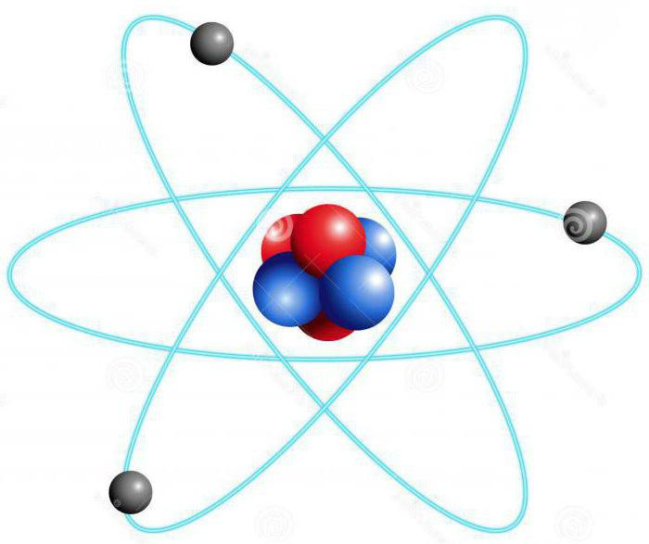
Революція в природознавстві та перехід до некласичної науки. Наукові відкриття у фізико-математичних та інших природознавчих науках.
Підготував студент ІП-11 Головня Олександр

Slide 2



Формування нових філософсько-методологічних підходів:
Нерозривність об'єкта і суб'єкта пізнання.
Визнання важливості процедури розуміння та інтерпретації.
Поширення ідеї єдності природи та незворотності природних процесів.
Формування нового образу детермінізму і його «ядра» – причинності.
Визнання суперечності як суттєвої характеристики об'єктів природознавства і як принципу їх пізнання.
Витіснення метафізичного стилю мислення діалектичним.
Зміна уявлення про виникнення
наукової теорії.

Slide 3
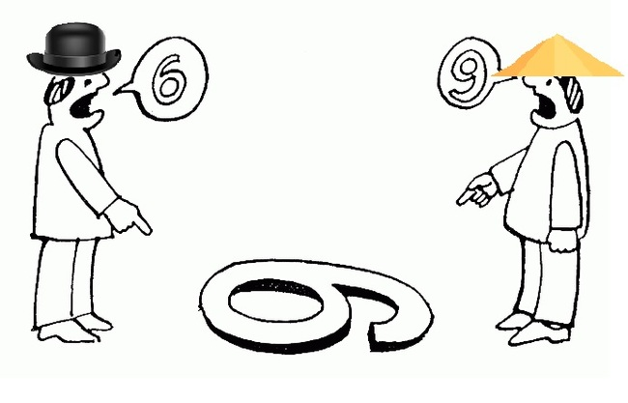
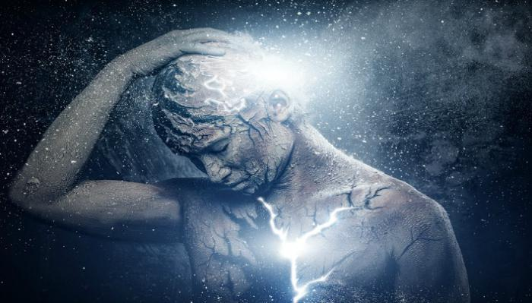
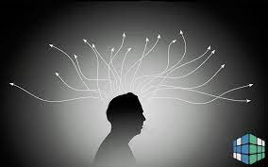
Некласичний період
Термодинáміка — розділ класичної фізики, що вивчає найбільш загальні властивості макроскопічних систем і способи передачі і перетворення енергії в таких системах
Характеристика Некласичної науки:
відмова від абсолютів
у центрі пізнавального процесу стоїть суб'єкт з його соціокультурними прикметами
- методи пізнання залежать від суб'єкта
спроби виділити наукове і ненаукове (позитивізм)
(принцип релятивності)

Slide 4
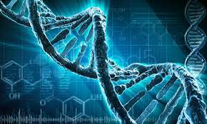
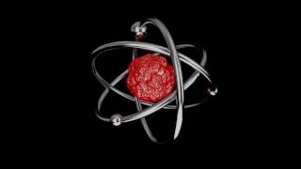

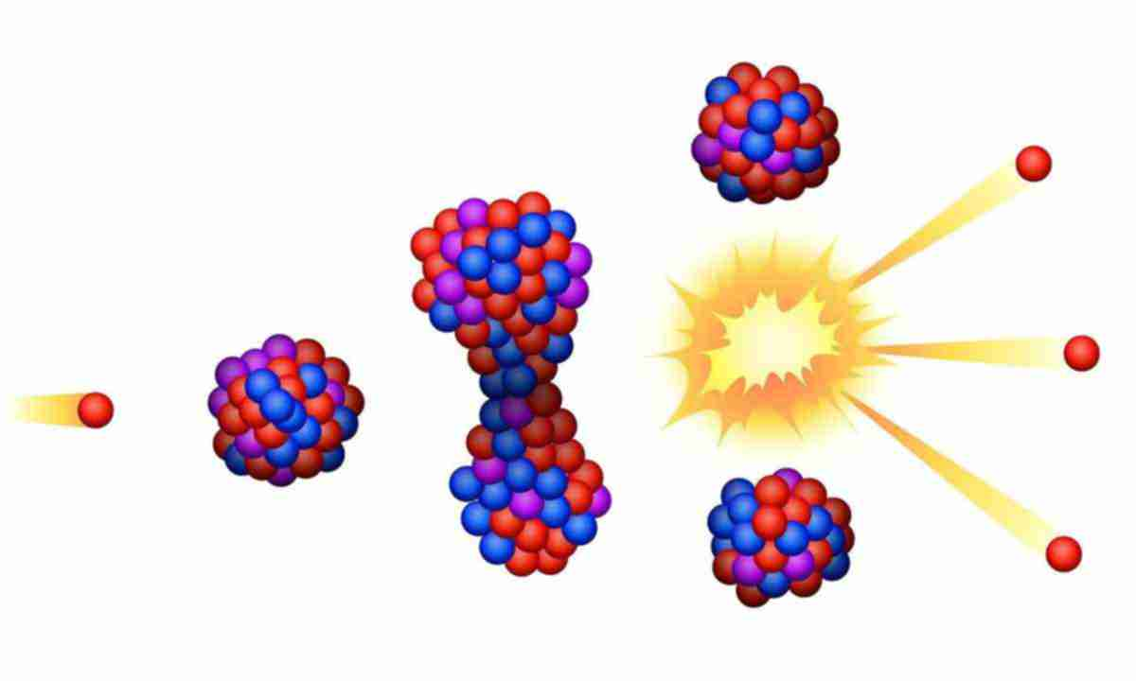
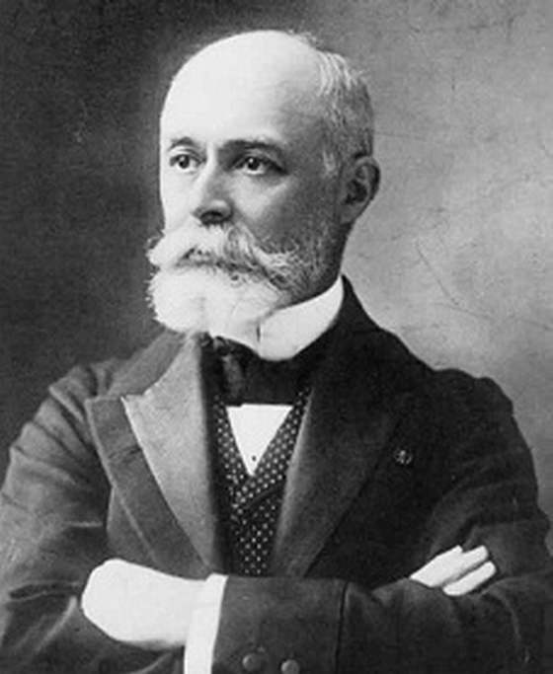
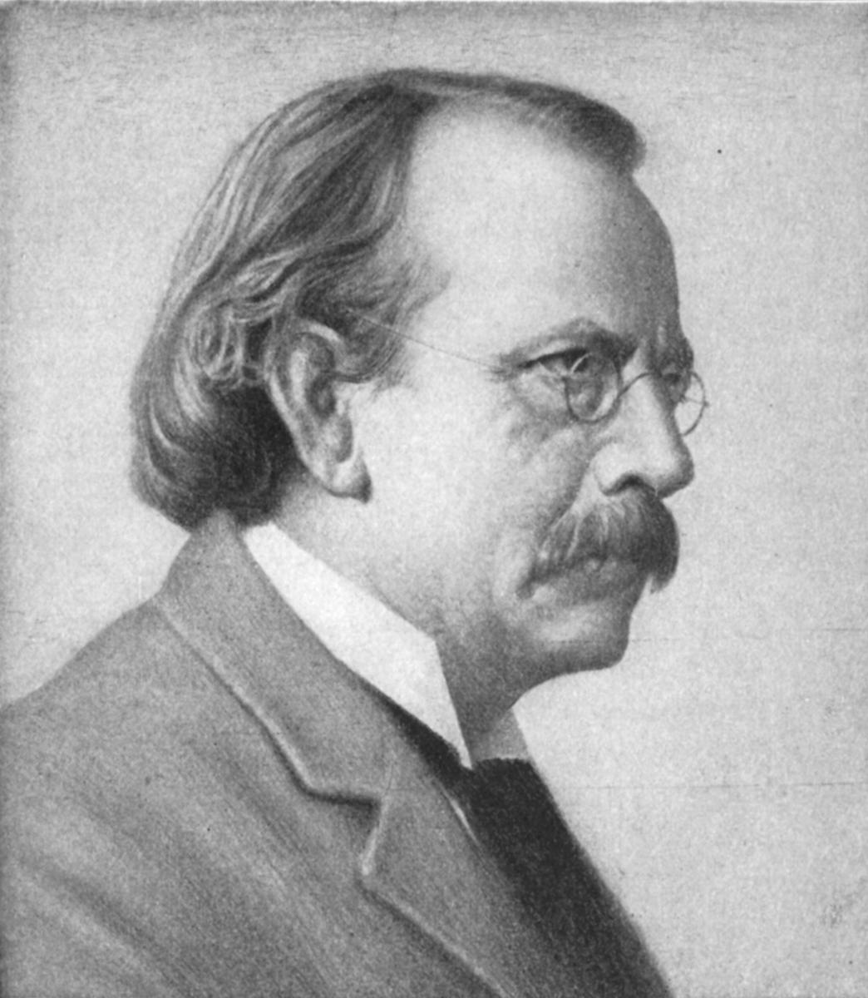
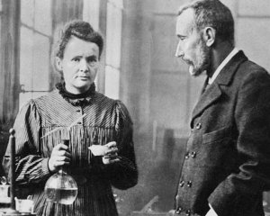
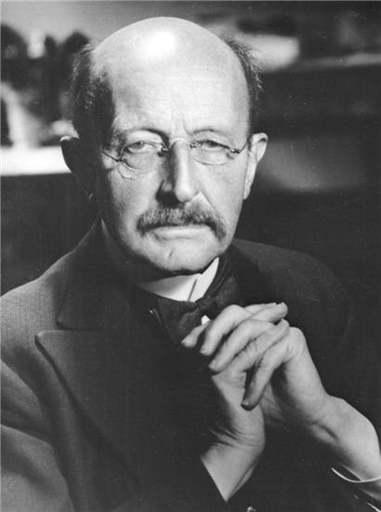
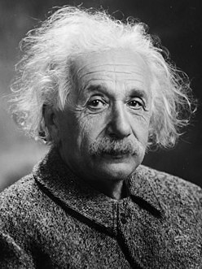
Три великі відкриття:
створення клітинної теорії
відкриття закону збереження і перетворення енергії
розробка Дарвіном еволюційної теорії.
(Дж. Томсон)
(Беккерель)
(Марія і П’єр Кюрі)
(Планк)
(Ейнштейн)

